Slide 1




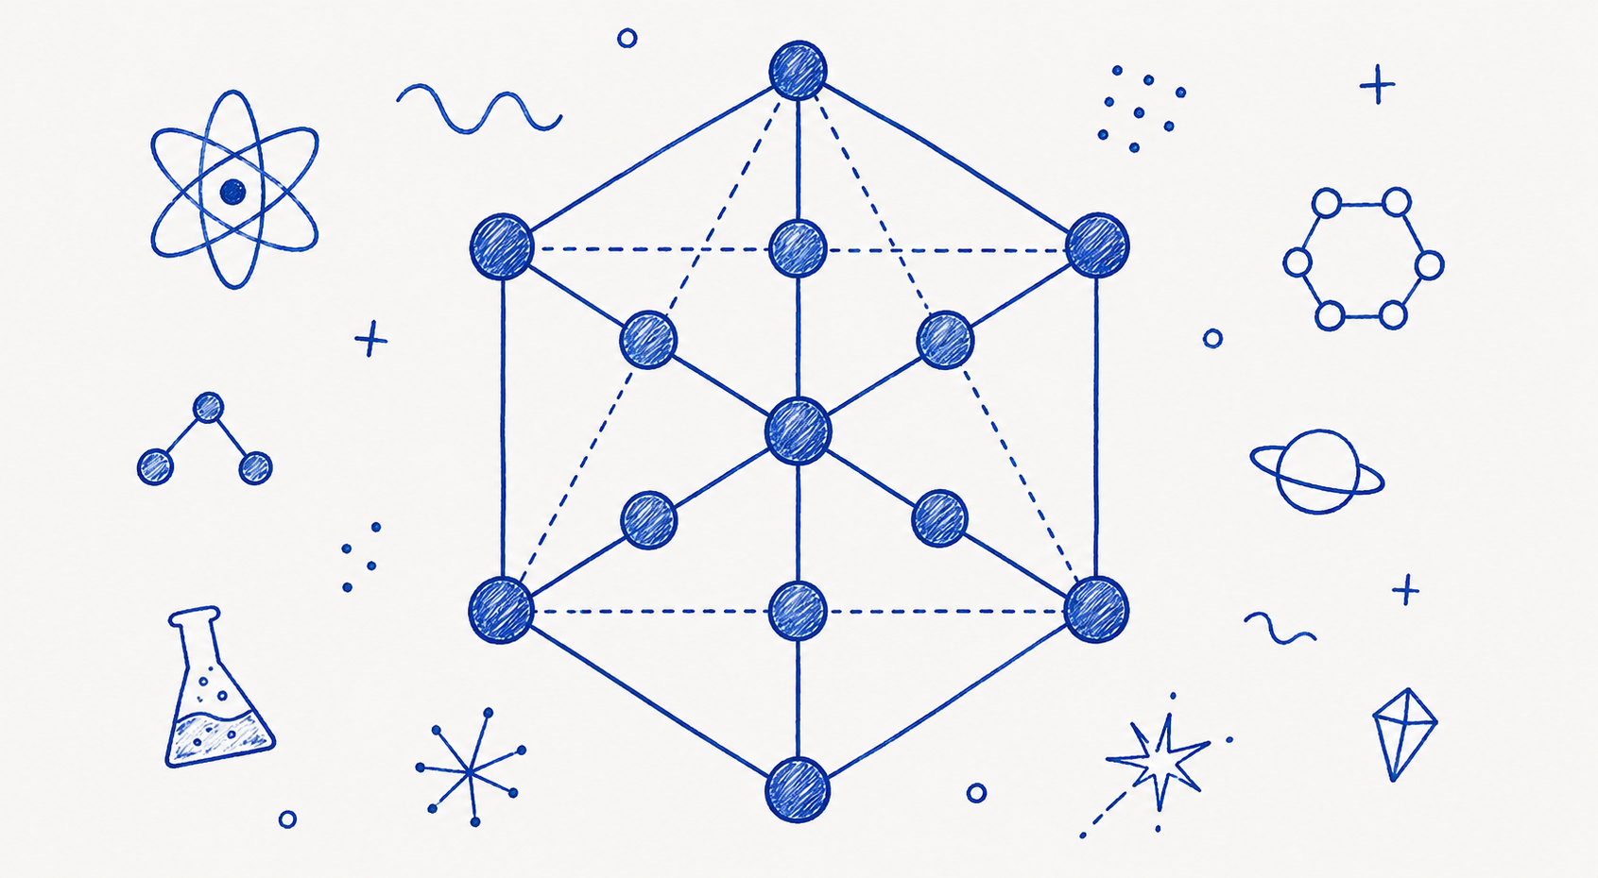

Воркшоп з візуалізації кристалічних структур
Куратор освітньої програми «Прикладна фізика» в Київському авіаційному інституті
Науковий співробітник Київського академічного університету, к.ф.-м.н
Олег ФЕЯ
Науковий співробітник Національного науково-природничого музею
Євген НАУМЕНКО

Slide 2
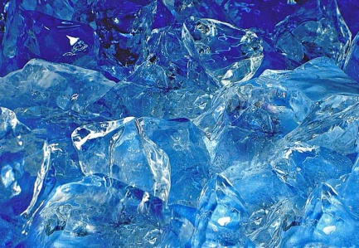
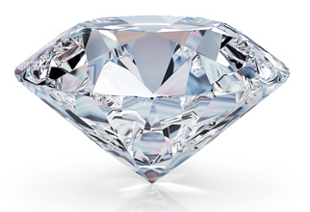
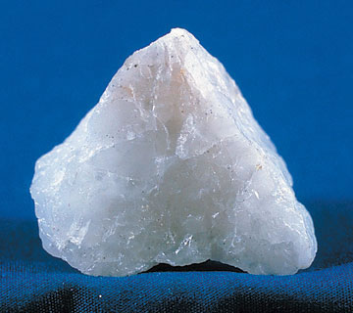
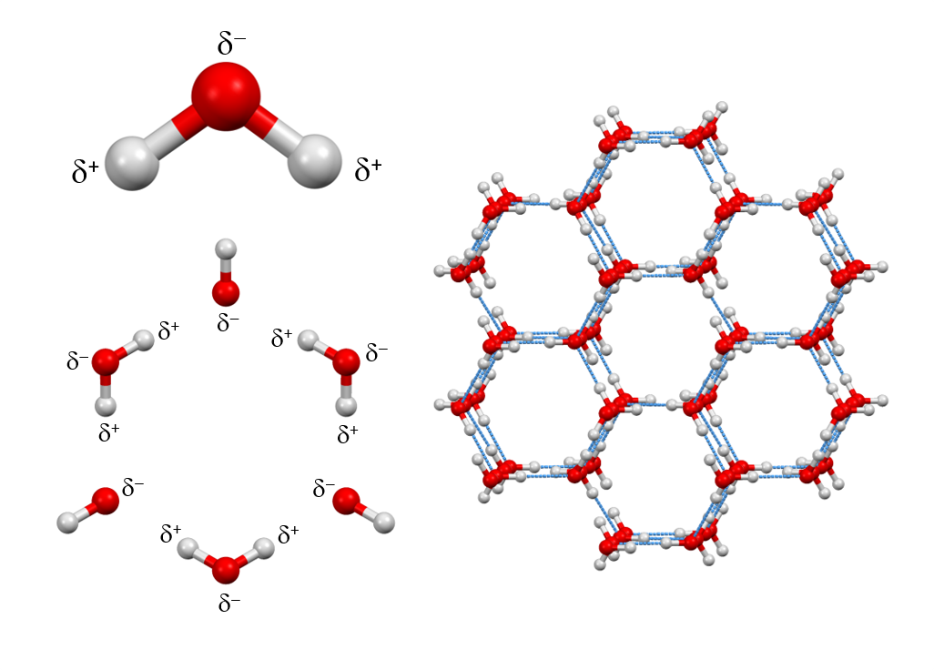
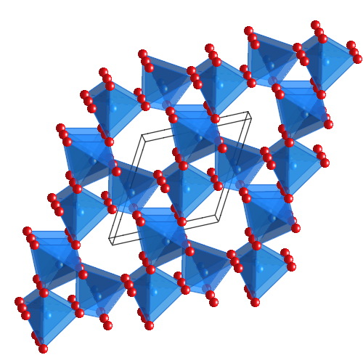
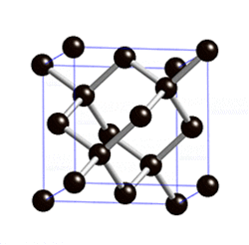
ЩО ТАКЕ КРИСТАЛИ
Лід (H₂O) Кварц (SiO₂) Алмаз (C, вуглець)

Slide 3
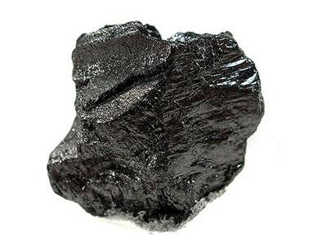
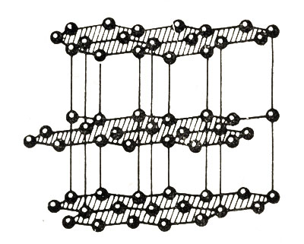
ВЛАСТИВОСТІ МАТЕРІАЛУ ЗАЛЕЖАТЬ ВІД ЙОГО КРИСТАЛІЧНОЇ
БУДОВИ
Алмаз Графіт

Slide 4
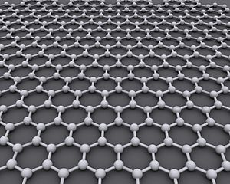
ВЛАСТИВОСТІ МАТЕРІАЛУ ЗАЛЕЖАТЬ ВІД ЙОГО КРИСТАЛІЧНОЇ
БУДОВИ
Алмаз Графіт Графен

Slide 5
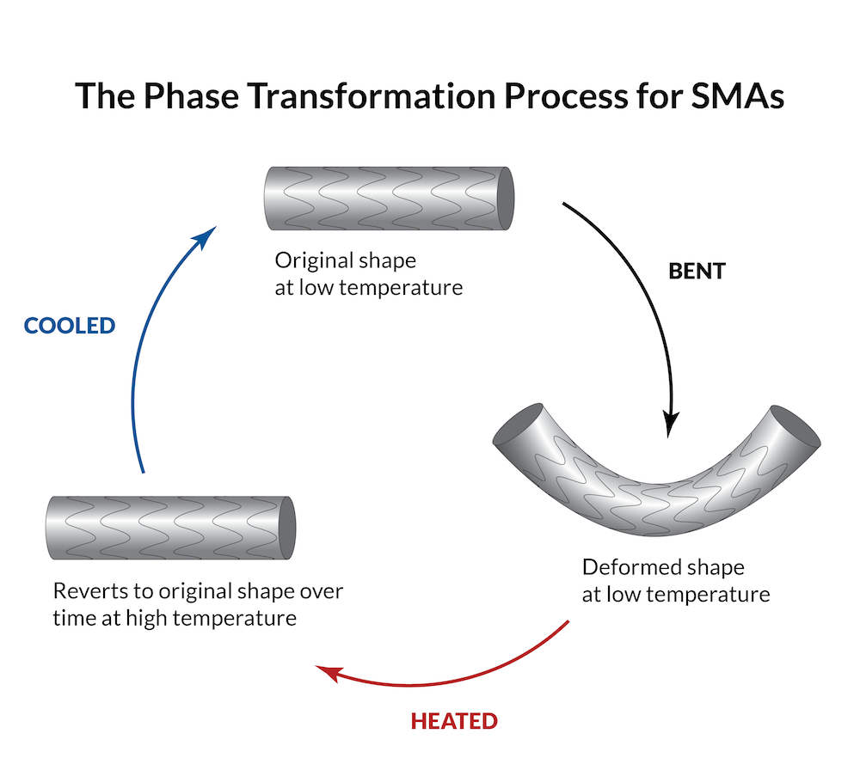
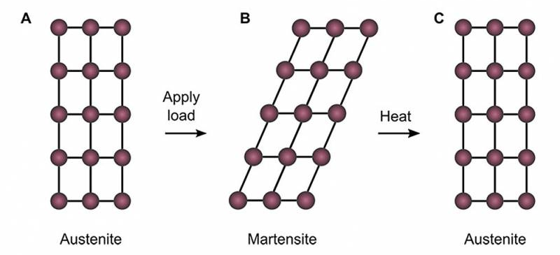
МАТЕРІАЛИ З ПАМʼЯТТЮ ФОРМИ

Slide 6
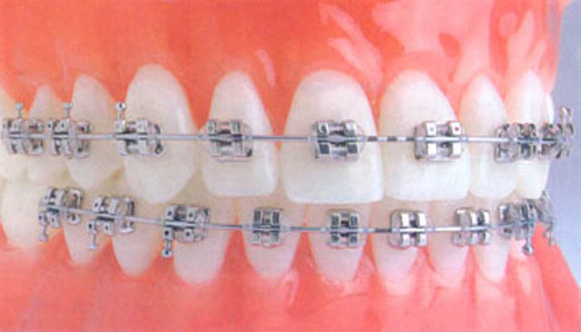
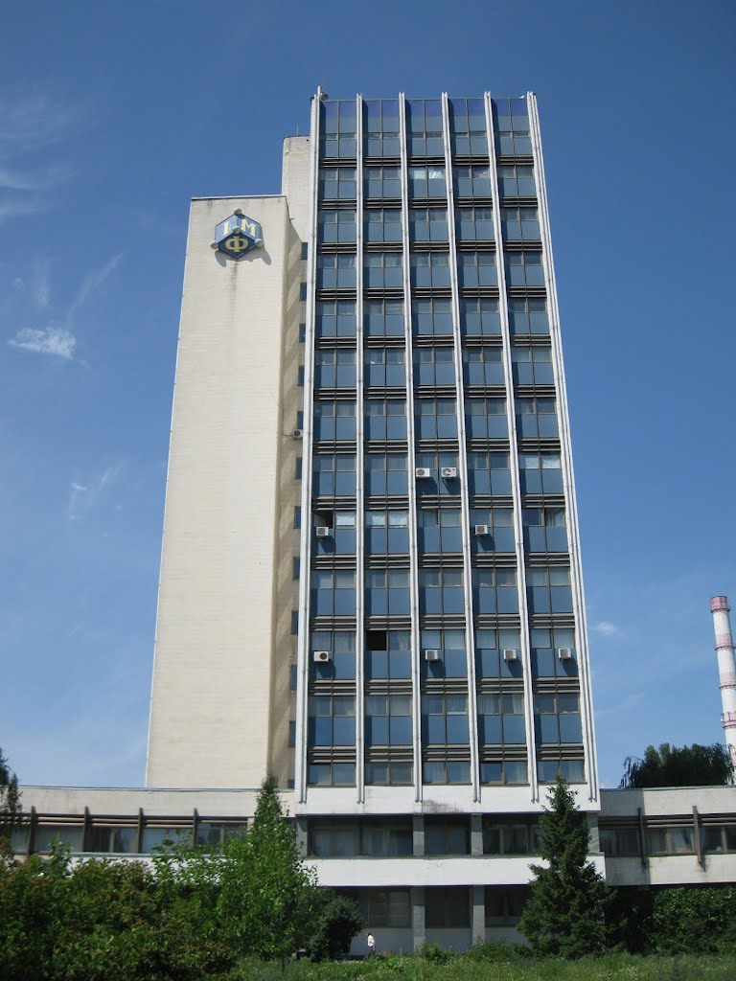
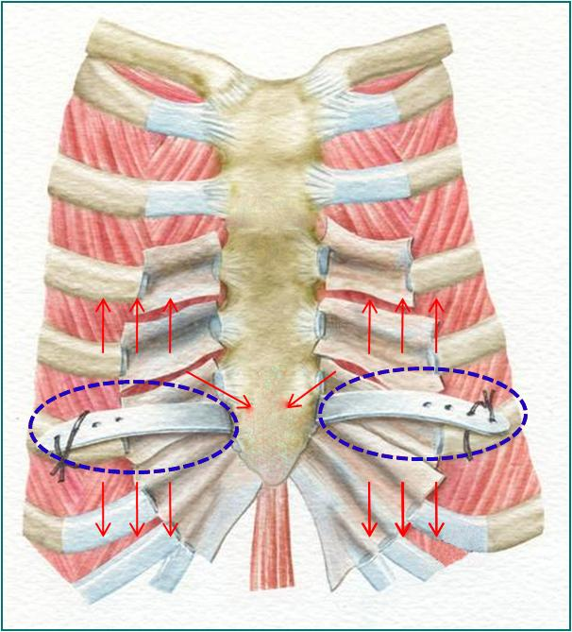
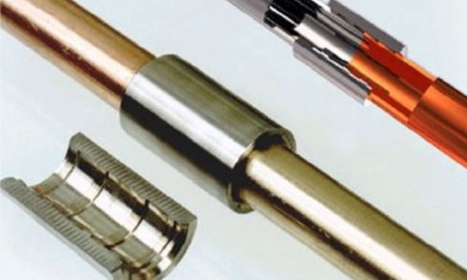
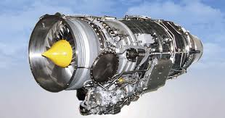
МАТЕРІАЛИ З ПАМʼЯТТЮ ФОРМИ
Винайдені і широко досліджуються в
Інституті металофізики ім.Г.В.Курдюмова
Партнерському інституті
ОПП «Прикладна фізика»

Slide 7
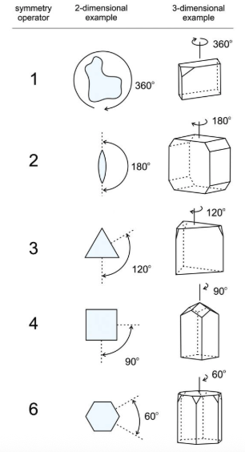
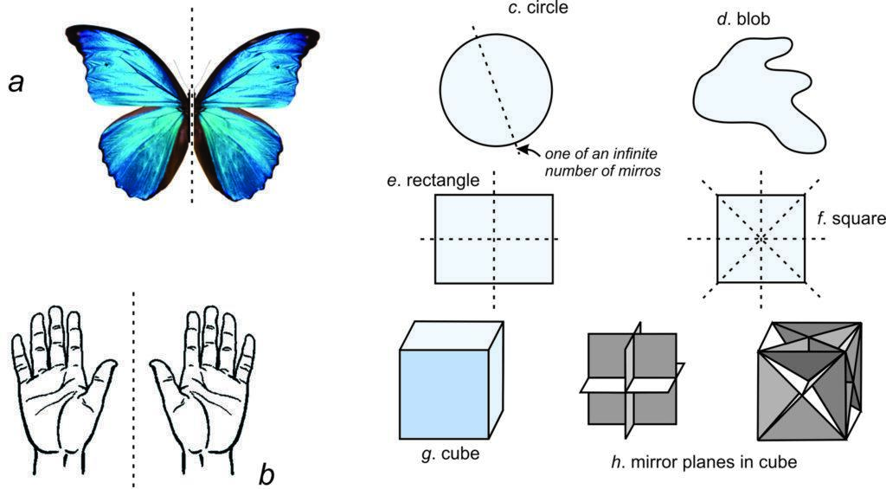
ОПЕРАЦІЇ СИМЕТРІЇ

Slide 8
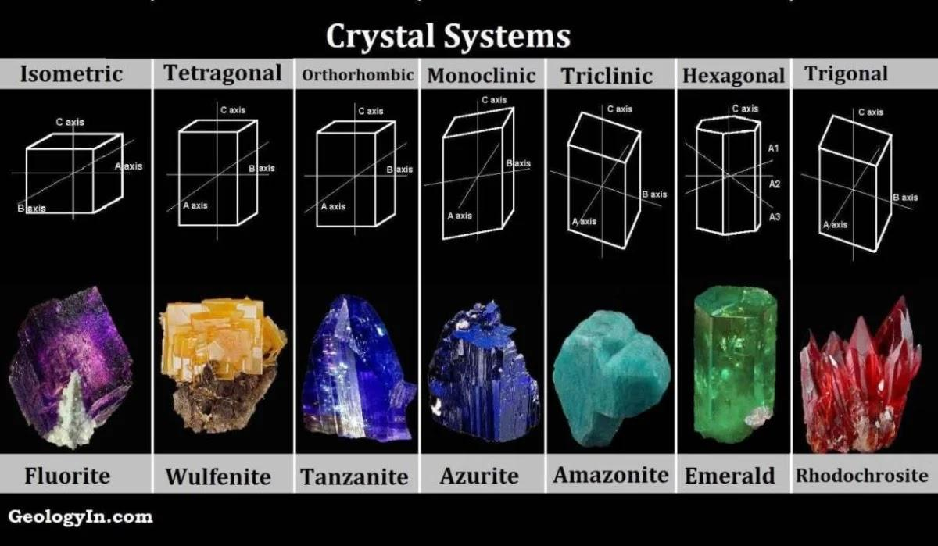

Slide 9
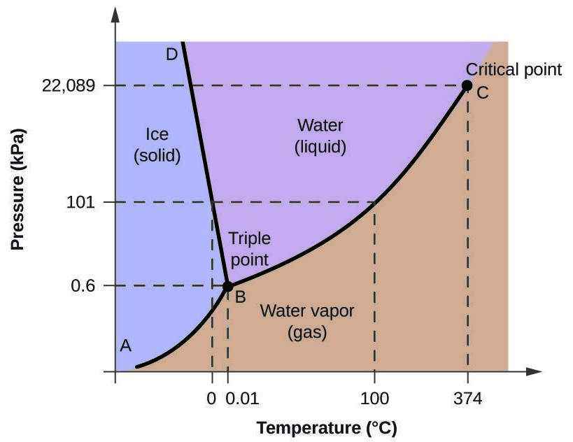
Фазова діаграма води
https://courses.lumenlearning.com/chemistryformajors/chapter/phase-diagrams-2/
https://phet.colorado.edu/sims/html/states-of-matter-basics/latest/states-of-matter-basics_all.html

Slide 10
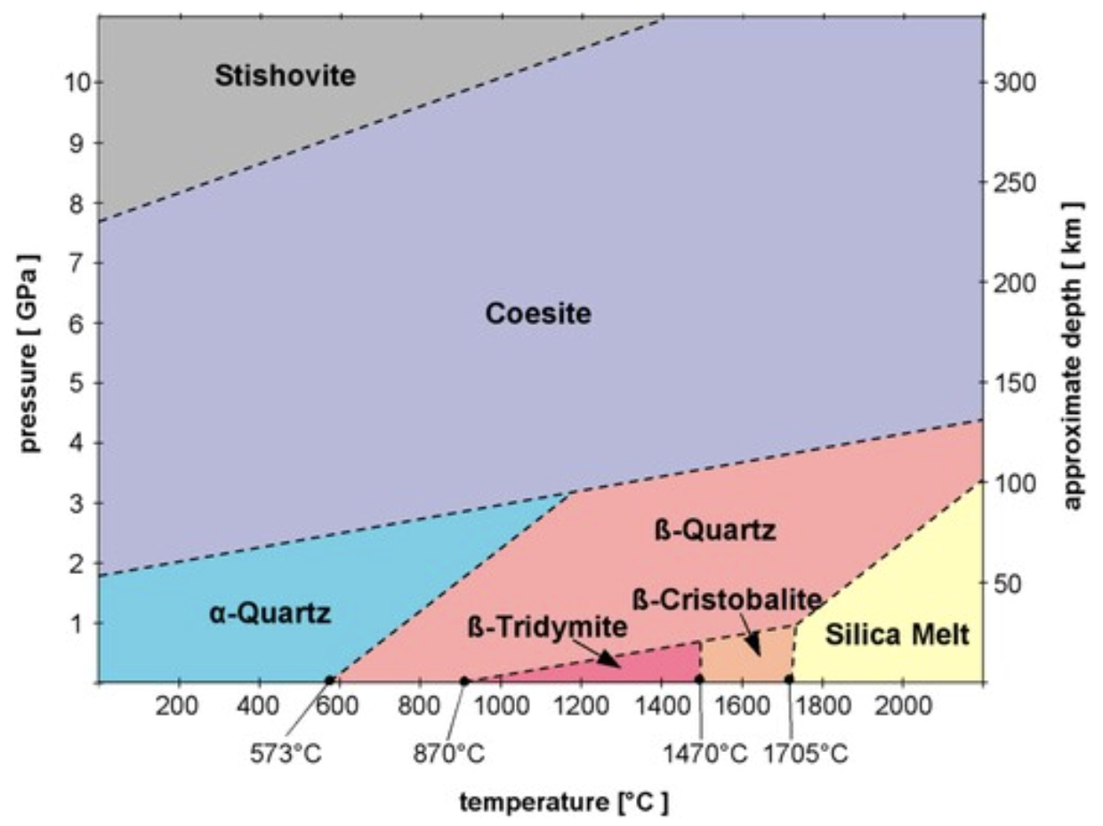
Фазова діаграма діоксиду кремнію (SiO₂)
Royce, Baars & Viles, 2021

Slide 11
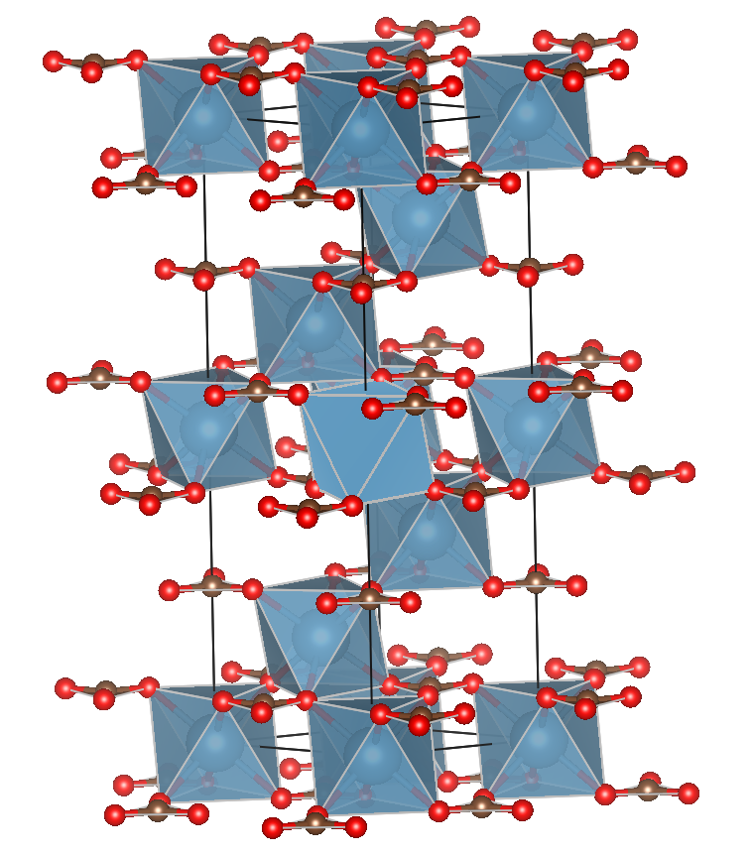
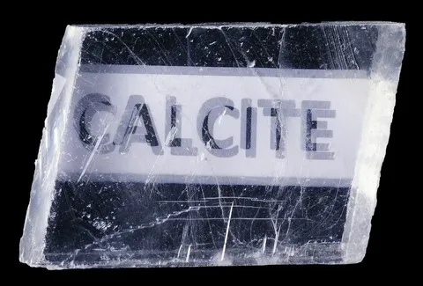
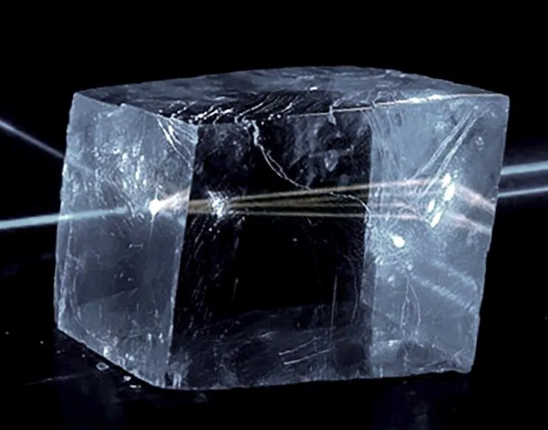
Структура та оптичні властивості кальциту (CaCO₃)
https://www.le-comptoir-geologique.com/birefringence-glossary.html

Slide 12
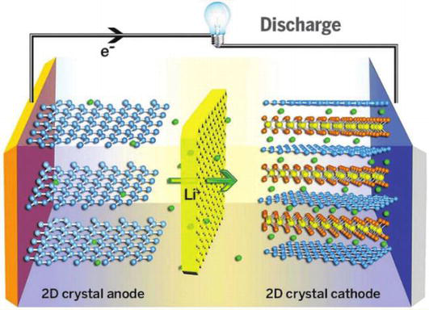
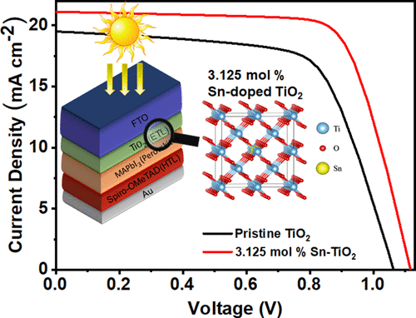
НОВІТНІ МАТЕРІАЛИ В ЕНЕРГЕТИЦІ
Батареї
Сонячні панелі
https://www.intechopen.com/chapters/69529
https://pubs.acs.org/doi/10.1021/acs.jpcc.1c02302

Slide 13
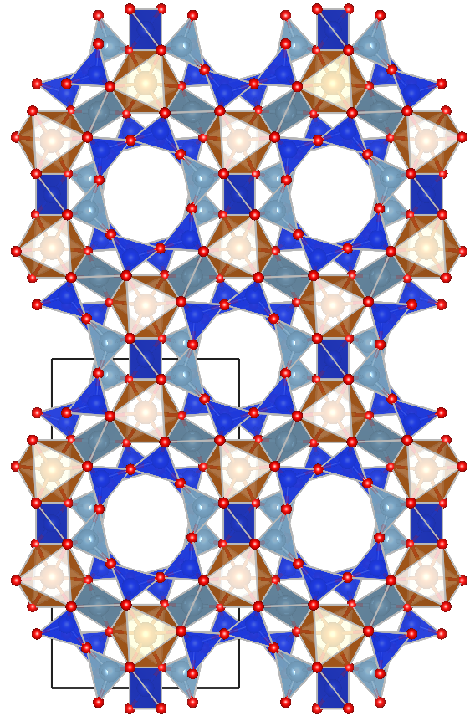
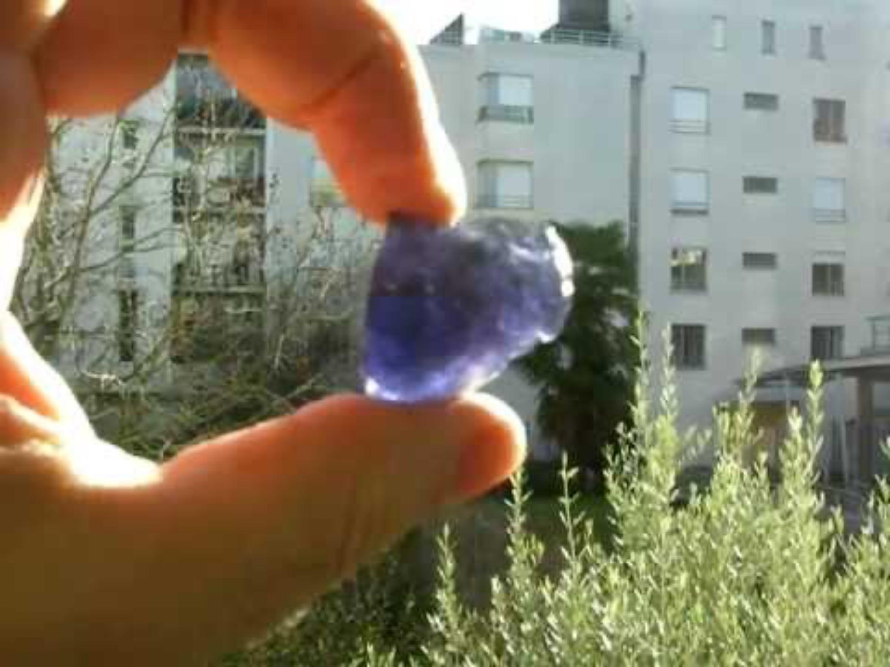
Зміна кольору при повороті
кристалу кордієриту (cordierite)
Mg₃Al₂[AlSi₅O₁₈]
https://www.mindat.org/min-1128.html

Slide 14
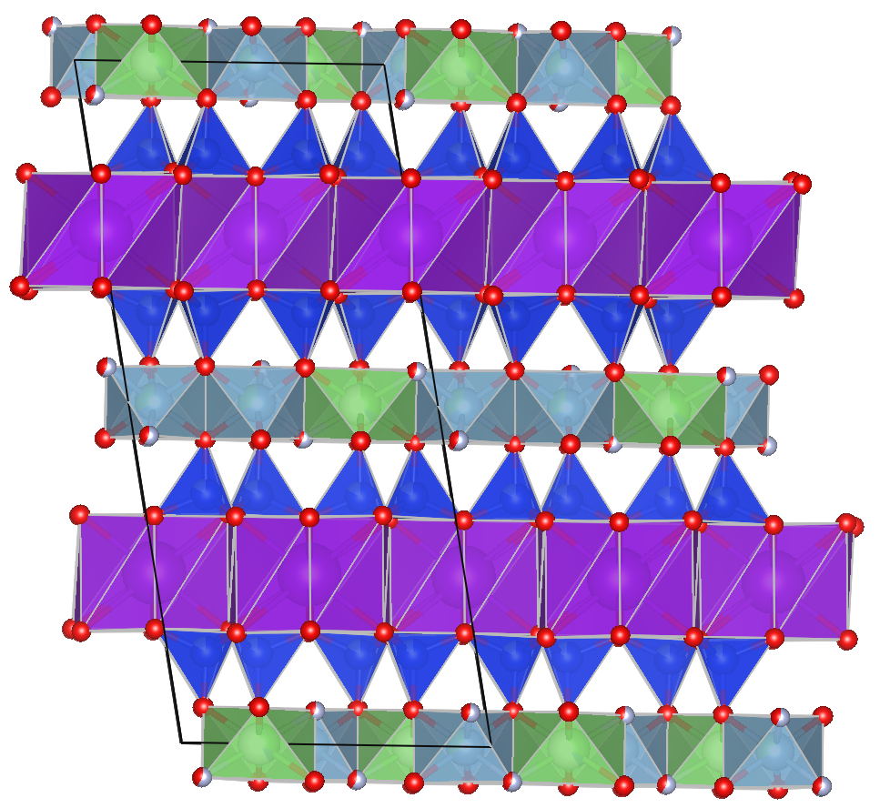
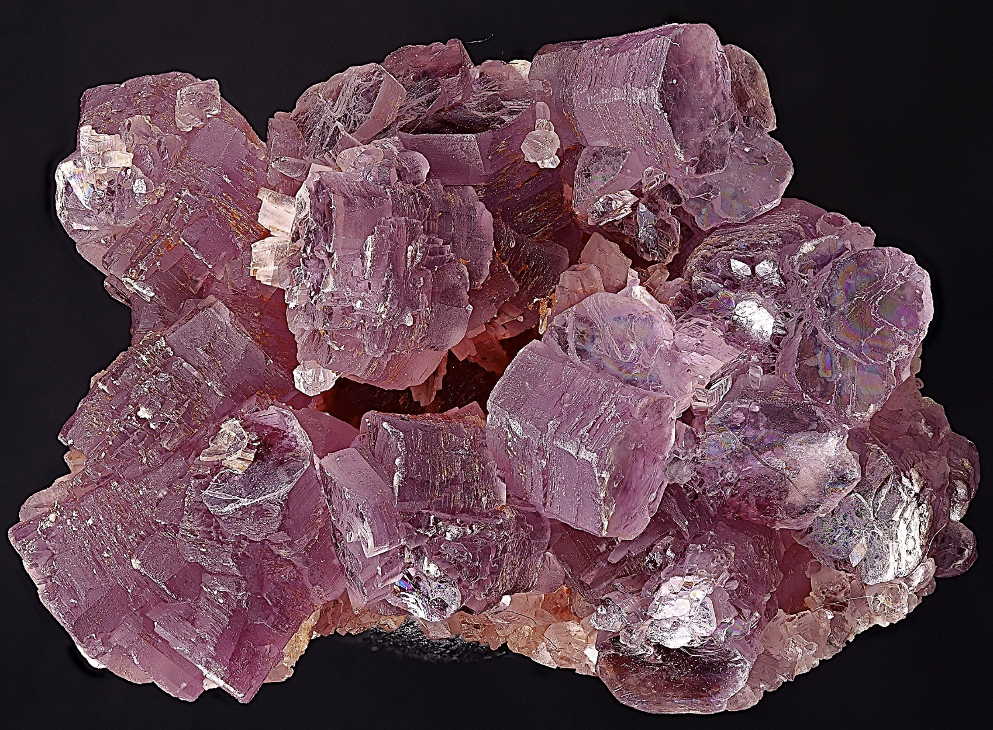
Шарувата структура слюд на прикладі лепідоліту, Lepidolite
KLi₂AlSi₄O₁₀F(OH)

Slide 15
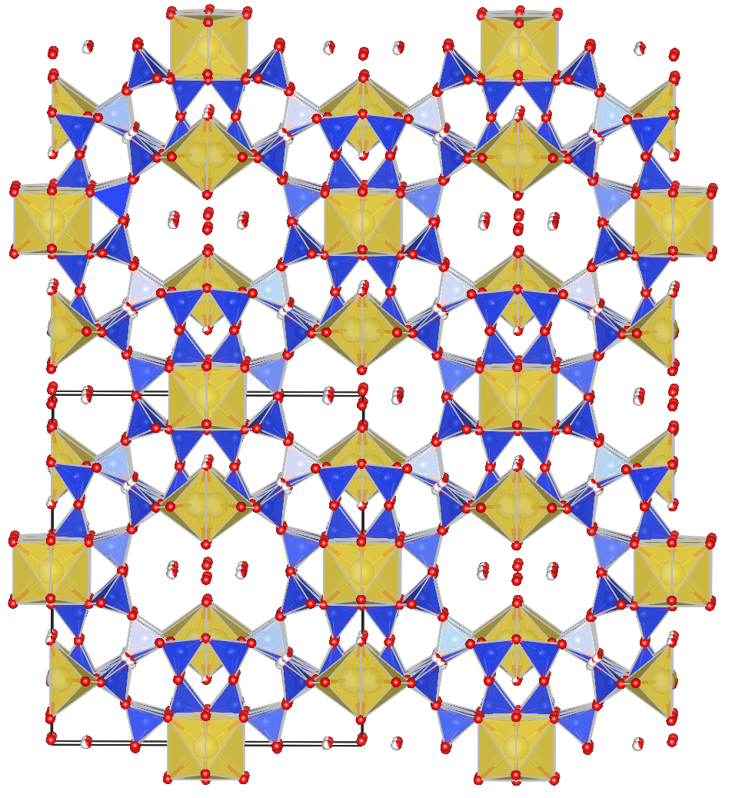
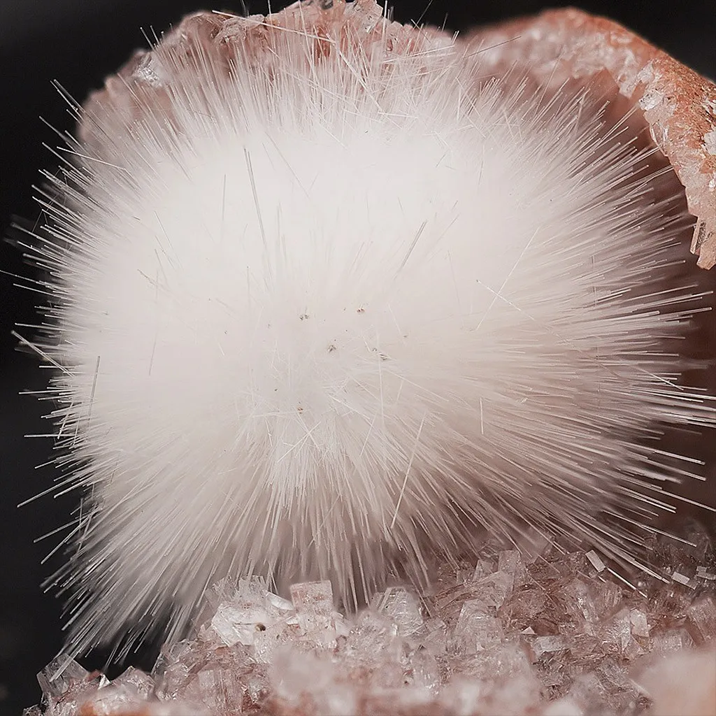
Mordenite як приклад пористого
мінералу
https://www.le-comptoir-geologique.com/mordenite-encyclopedia.html

Slide 16
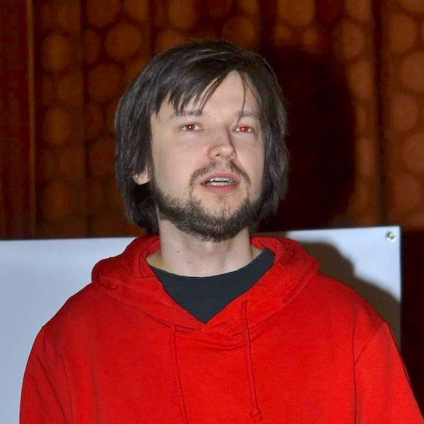
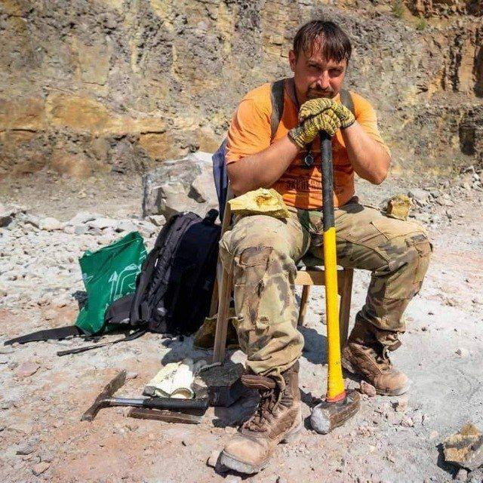
Дякуємо за увагу!
Освітня програма «Прикладна фізика» в КАІ
Олег Фея
Євген Науменко

